Slide 1
HỒ CHÍ MINH: NIỀM TIN VÀ TRÁI TIM CỦA DÂN TỘC
Kính thưa các thầy cô giáo, thưa toàn thể các em học sinh thân mến!
“Bác Hồ người là niềm tin thiết tha nhất, trong lòng dân và trong trái tim nhân loại”. Câu hát ấy mãi ngân vang khắp non sông đất nước Việt Nam, bởi cuộc đời Bác là cuộc đời trong sáng, cao đẹp của một con người vĩ đại nhất trong lịch sử Việt Nam hiện đại. Người là anh hùng dân tộc kiệt xuất, chiến sĩ quốc tế lỗi lạc, đã đấu tranh không mệt mỏi và hiến dâng cả đời mình vì độc lập, tự do của Tổ quốc và hạnh phúc của nhân dân.

Slide 2
“BÚP SEN XANH” – KHẮC HỌA CUỘC ĐỜI CAO ĐẸP CỦA CHỦ TỊCH HỒ CHÍ MINH
Tác phẩm để đời
Tâm huyết trọn đời
Hành trình từ làng quê
Cuộc đời 79 mùa xuân với hơn 60 năm hoạt động cách mạng của Chủ tịch Hồ Chí Minh luôn là đề tài lớn trong văn học nghệ thuật. Trong số đó, tác phẩm “Búp sen xanh” của nhà văn Sơn Tùng đã khắc họa rõ nét nhất cuộc đời đầy gian truân của Người.
Với tất cả tấm lòng kính yêu và ngưỡng mộ, nhà văn Sơn Tùng đã dành trọn cả cuộc đời mình để nghiên cứu, sưu tầm và viết về vị lãnh tụ vĩ đại. Tác phẩm được ông thai nghén và chắp bút trong suốt hơn 30 năm, từ năm 1948 đến năm 1980.
“Búp sen xanh” đưa người đọc trở về với làng quê xứ Nghệ những năm đầu thế kỷ XX, nơi có làng Hoàng Trù quê ngoại và Làng Sen quê nội, đánh dấu những bước chân đầu tiên của Người cho đến khi rời bến cảng Nhà Rồng.

Slide 3
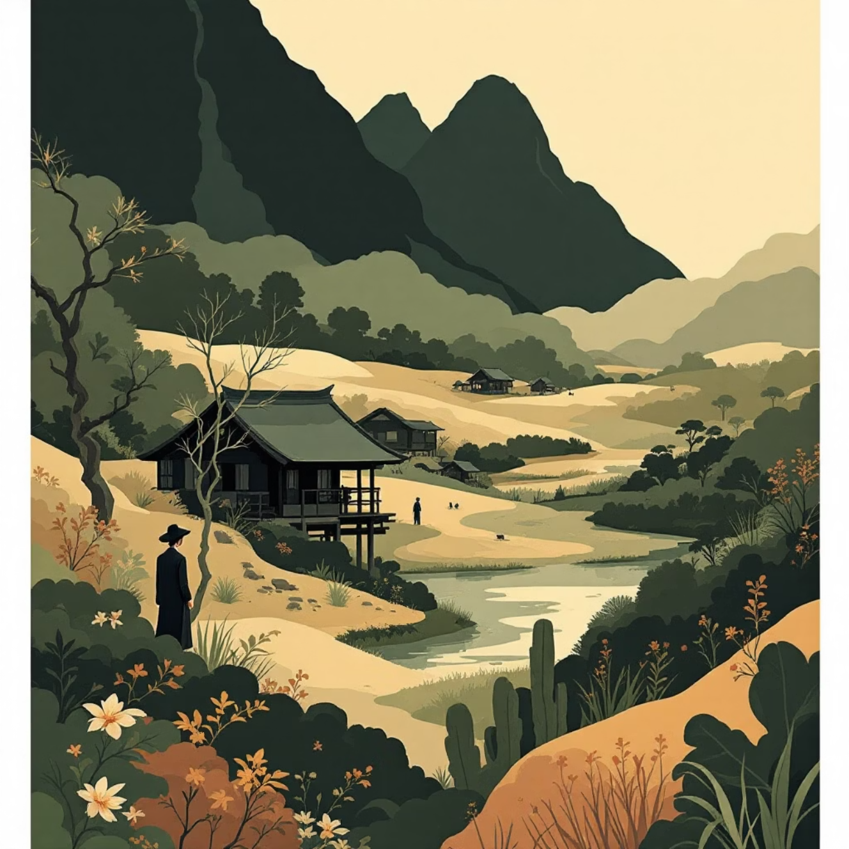

BỐI CẢNH RA ĐỜI VÀ MỐC SON LỊCH SỬ
Tác phẩm tái hiện lại khoảnh khắc lịch sử: Vào buổi chiều ngày 19 tháng 5 năm 1890, Bác ra đời tại làng Hoàng Trù. Người sinh ra trong bối cảnh đất nước ta đã rơi vào tay thực dân Pháp, chìm đắm trong đêm tối. Những anh hùng nghĩa khí xả thân cứu nước đều thất bại.
Dân ta khác nào đàn gà con đã bị diều hâu cướp mất mẹ.
Theo mong ước của ông ngoại, ông đồ Hoàng Xuân Đường, cậu bé sẽ có chí "vẫy vùng bốn bể", dù gặp truân chuyên nhưng tất thành công. Vì vậy, Bác được đặt tên là Nguyễn Sinh Côn, tự là Tất Thành.
Hoàng Trù và Làng Sen
Hai làng quê xứ Nghệ đã nuôi dưỡng tâm hồn và ý chí của cậu bé Nguyễn Sinh Côn.

Slide 4



TRUYỀN THỐNG GIA ĐÌNH VÀ CÁ TÍNH THỜI NIÊN THIẾU
“Các bậc thiên tài không có sẵn, chính truyền thống gia đình, quê hương là khởi thuỷ tạo nên những tính cách đầu tiên của mỗi con người đi vào đời”.
— Lời đề tựa của nhà văn Sơn Tùng
Lớn lên từ điệu dân ca
Trí nhớ thông minh
Cá tính và tinh nghịch
Cậu bé Côn lớn lên bằng những làn điệu dân ca, bài vè và cả những câu hò ví dặm trên quê hương giàu truyền thống yêu nước, hiếu học, trong gia đình nề nếp nho giáo.
Cậu bé Côn là một học trò thông minh hơn người, ham học hỏi. Ngoài sách vở, Người còn ham đọc truyện và thơ ca yêu nước.
Dù thông minh, cậu vẫn cá tính và tinh nghịch như bao đứa trẻ khác. Chi tiết cậu bé mời bà hàng xóm cái ghế có tựa lưng để "chửi cho đỡ mỏi chân" thể hiện sự hóm hỉnh và nhân văn.

Slide 5
BÀI HỌC VỀ NHÂN NGHĨA VÀ Ý CHÍ ĐỘC LẬP
Tính cách cao đẹp của Bác được vun đắp bằng sự nghiêm khắc và kỹ lưỡng của gia đình. Khi bé Côn nghịch ngợm, cha là quan Phó bảng Nguyễn Sinh Sắc đã phạt cậu:
“Từ ngày mai, mỗi bữa con chỉ được ăn một bát cơm, quẩy sọt đi nhặt phân bò, chiều về phải viết hai chữ nhân nghĩa lên 50 trang giấy khổ rộng”.
Qua sự giáo dục đó, ngay từ nhỏ, hai chữ “Độc lập, Tự do” đã ăn sâu vào nhận thức của Người. Cha Bác đặt niềm tin rất lớn vào con trai, mong Côn sẽ thực hiện thay ông những điều mà thế hệ ông chưa thực hiện được. Sự nghiêm khắc của gia đình đã tạo nên nền tảng vững chắc cho ý chí vĩ đại sau này.

Slide 6

NHỮNG TIẾNG KÊU KHAO KHÁT CỨU NƯỚC
Trong “Búp sen xanh”, nhà văn Sơn Tùng đã khéo léo lồng ghép những chi tiết nghệ thuật sâu sắc, sớm gieo mầm lòng yêu nước trong tâm hồn cậu bé Nguyễn Sinh Côn.
Truyện anh hùng liệt sĩ
Câu hát day dứt
Tiếng chim cuốc
Người luôn chăm chú lắng nghe những câu chuyện về các anh hùng liệt sĩ ở địa phương và các buổi đàm luận về thời cuộc giữa cụ Phó bảng Nguyễn Sinh Sắc và những nhà yêu nước khác.
Xuyên suốt tác phẩm, ta bắt gặp chi tiết câu hát của ông Xẩm mù: “Nước Nam ta sao lại có Tây?” – một câu hỏi day dứt về vận mệnh dân tộc.
Hình ảnh tiếng chim cuốc kêu “Quốc! Quốc!” (nước, nước) khắc khoải trong những đêm hè đã sớm giáo dục tinh thần yêu nước, thương nòi cho Người khi còn nhỏ tuổi.

Slide 7
NỖI ĐAU MẤT MÁT VÀ Ý CHÍ KIÊN CƯỜNG
Đọc những trang sách này, người đọc không cầm nổi nước mắt trước hình ảnh cậu bé Côn mới 11 tuổi đã phải chứng kiến cảnh mất mát lớn lao: mẹ là bà Hoàng Thị Loan mất ở Kinh thành Huế trong những ngày giáp Tết, không có người thân bên cạnh.
“Côn mím chặt môi, không cho bật ra tiếng khóc, càng chạy nhanh càng dồn nén nỗi đau tắc nghẹn, nước mắt tràn giàn giụa, Côn lại oà lên khóc khi thấy mẹ đã thòng một tay xuống bên thành giường…”
Sau đó, cậu bé Côn phải một mình bế đứa em nhỏ yếu ớt đi xin từng giọt sữa, nhưng rồi em cũng rời bỏ cậu mà đi. Nỗi đau mất người thân chồng chất: “Bà ơi! Ông ngoại cháu chết! Mệ cháu chết! Em cháu chết giờ lại đến lượt bà chết! Bà ơi!” Những mất mát thời thơ ấu đã hun đúc nên một tâm hồn giàu tình yêu thương, kiên cường và ý chí mạnh mẽ.

Slide 8



NHỮNG TRẢI NGHIỆM NUÔI DƯỠNG LÒNG YÊU NƯỚC
Thời niên thiếu, những trải nghiệm thực tế đã củng cố thêm ý chí cứu quốc của Người.
Trường Quốc học Huế
Tận mắt chứng kiến
Lời khích lệ của chí sĩ
Khi học ở trường Quốc học Huế và trường Pháp Việt Đông Ba, Bác chứng kiến cảnh nhân dân sống lầm than, bị bóc lột bởi sưu cao thuế nặng và nạn bắt phu.
Người tận mắt chứng kiến vua Thành Thái thà chịu đi đày biệt xứ chứ nhất quyết không ký giấy bán nước cho Thực dân Pháp.
Người được tiếp xúc với những nhà yêu nước, đặc biệt là lời động viên của chí sĩ Đặng Thái Thân: "Tổ quốc gọi mọi người con mang dòng máu đỏ, sắc da vàng: Cứu Nước! Cứu Nước! Hãy cứu Nước!"
Năm 1908, Người rời Huế vào miền Nam để tìm cách ra nước ngoài, làm nhiều nghề khác nhau như thầy giáo hay bốc vác, nhưng luôn chú trọng giáo dục tinh thần yêu nước và đoàn kết cho những người xung quanh.

Slide 9

LỜI TÂM SỰ VÀ BƯỚC CHÂN LỊCH SỬ
Hình ảnh xúc động nhất trong tác phẩm chính là cuộc gặp gỡ trước lúc đi xa của Bác và cha. Lời tâm sự của người cha cũng là lời khích lệ mạnh mẽ nhất dành cho con mình:
“Đừng khóc lúc này, con! Phút quyết định đừng nhỏ lệ. Con nhìn cha xem. Mắt cha chỉ còn lại niềm tin đợi chờ nước độc lập, dân hạnh phúc….Đừng! con đừng gọi cha lúc này! Con phải gọi tổ quốc! Đồng bào! Đi …đi con”.
Và ngày 5 tháng 6 năm 1911, từ bến cảng Nhà Rồng, Nguyễn Tất Thành rời Tổ quốc, ra đi tìm đường cứu nước với thân phận người đầu bếp mang tên Văn Ba trên con tàu Đô đốc La-tu-sơ Tơ-rê-vin.
Lời tâm sự của Người trước lúc lên tàu: “Ai mà chẳng muốn có một cuộc sống êm đềm bên cạnh những người thân yêu. Nhưng tình cảnh nước mình, tôi không thể ngồi yên một chỗ, xây dựng cho riêng mình một tổ ấm được”.

Slide 10

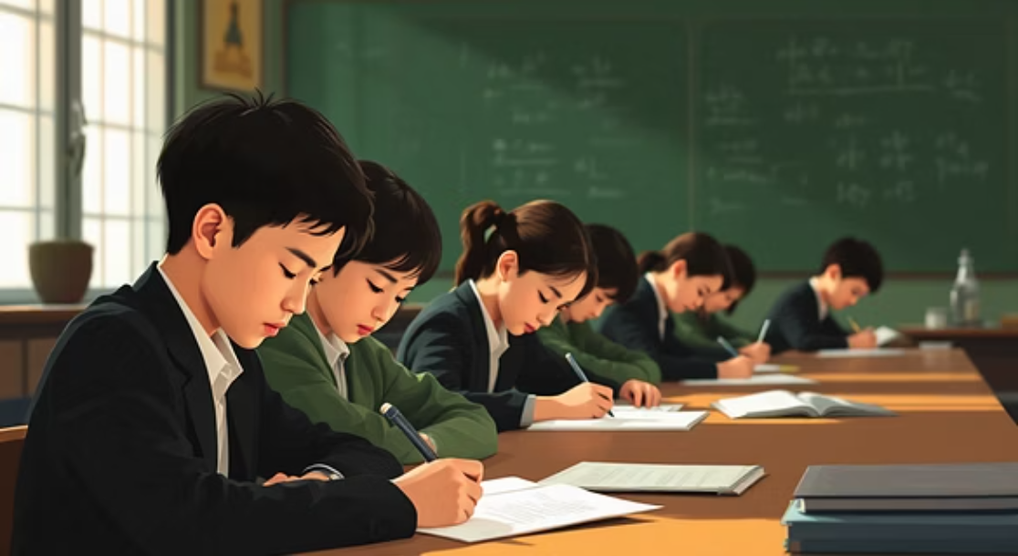

SỨC MẠNH CỦA “BÚP SEN XANH” VÀ LỜI DẶN DÒ CỦA BÁC
"Búp sen xanh" không chỉ chứa đựng tâm hồn cao cả của vị lãnh tụ mà còn truyền tải truyền thống yêu nước, ý chí đấu tranh và tinh thần tương thân tương ái của nhân dân ta. Tác phẩm đã góp phần tích cực vào sự nghiệp giáo dục, động viên thế hệ trẻ Việt Nam nâng cao tinh thần trách nhiệm với vận mệnh Tổ quốc, rèn luyện bản thân thành người có ích.
“Non sông Việt Nam có trở nên tươi đẹp hay không, dân tộc Việt Nam có bước tới đài vinh quang để sánh vai với các cường quốc năm châu được hay không, chính là nhờ một phần học tập của các em.”
Đây là lời Chủ tịch Hồ Chí Minh trong thư gửi học sinh nhân ngày khai giảng đầu tiên của nước Việt Nam Dân Chủ Cộng Hoà (15/9/1945). Khi đọc và suy ngẫm về “Búp sen xanh”, các em sẽ hiểu sâu sắc hơn lời dặn dò thiêng liêng đó. Tác phẩm vẫn giữ được giá trị nội dung và sức mạnh nghệ thuật, liên tục được tái bản với gần 1 triệu bản in và được dịch ra nhiều thứ tiếng.

